Slide 1



טריוויה מדע וטכנולוגיה כיתה ה

Slide 2
תוכן העניינים
נושא | מספר שקופית
הנחיות | 3
סלעים | 5-4
קרקעות | 6
מלחים | 7
סלע הפוספט | 8
משאבי הטבע והאדם | 9
בריאות ומזון | 10
שימור מזון | 11
מערכת השמש | 12

Slide 3
הנחיות
במצגת זו מופיעים שאלוני ידע (תשובה ברמה של מילה אחת או שתיים) שמתייחסים למושגים מרכזיים בתוכנית הלימודים מדע וטכנולוגיה של כיתה ה.
להלן הצעות להפעלה במסגרת למידה מרחוק: בוחרים נושא אחד שנלמד.
הצעה 1: מחלקים את התלמידים לקבוצות בחדרי זום. על כל קבוצה להשיב על השאלות. חוזרים למליאה. המורה משקפ/ת את התשובות. כל קבוצה בודקת את התשובות. עורכים שיח אודות התשובות השגויות.
הצעה 2: נותנים לתלמידים את התשובות (מופיעות בהערות למורה). מחלקים את התלמידים לקבוצות בזום. על כל קבוצה לנסח שאלות שהתשובות שלהן הם המושגים. חוזרים למליאה. כל קבוצה מציגה ניסוח של שאלה אחת או שתיים, בוחנים יחד עם תלמידי הכיתה את הדיוק המדעי של הניסוח. בסוף מציגים דוגמאות של ניסוח שאלות מהמצגת.
הצעה 3: מחלקים את התלמידים לקבוצות בזום. על כל קבוצה להשיב על השאלות ולחבר פסקה שמחברת את השאלות והתשובות. חוזרים למליאה. כל קבוצה מציגה את הפסקה שלה, יחד עם הכיתה בוחנים את הדיוק המדעי של הפסקה.

Slide 4
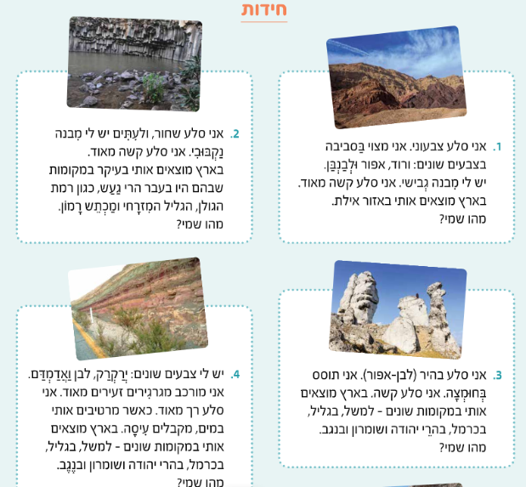
סלעים
Notes:
תשובות: 1. גרניט, 2. בזלת, 3. גיר, 4. חרסית.

Slide 5
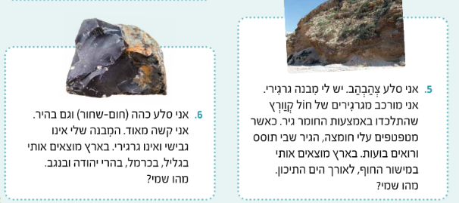
סלעים- המשך
Notes:
תשובות: 5. כורכר, 6. צור

Slide 6
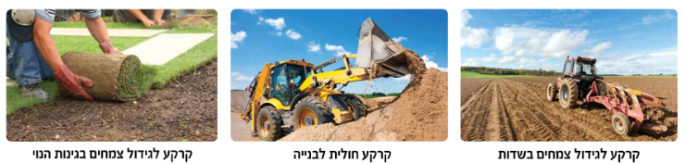
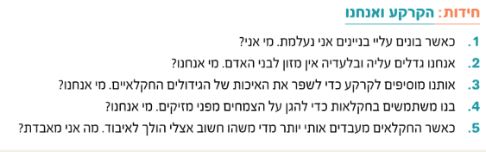
קרקעות
Notes:
תשובות: 1. קרקע, 2. צמחים, 3. דשנים, 4. חומרי הדברה, 5. פוריות

Slide 7
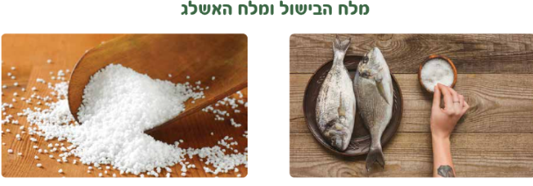
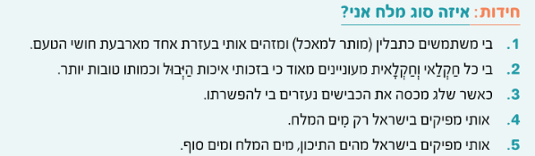
מלחים
Notes:
תשובות: 1. מלח בישול, 2. מלח אשלג, 3. מלח בישול, 4. מלח האשלג, 5. מלח בישול

Slide 8
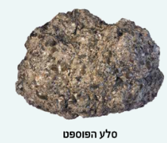
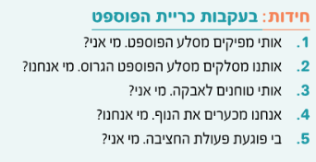
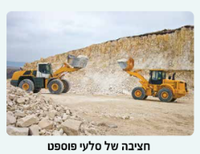
נושא: סלע הפוספט
Notes:
תשובות: 1. דשן הפוספט, 2. חומרי הטפל, 3. פוספט נקי, 4. חומרי הטפל, 5. פגיעה בסביבה: עשן וגזים רעילים, אבק ורעש. הכרייה פוגעת גם בצמחים ובעלי חיים.

Slide 9
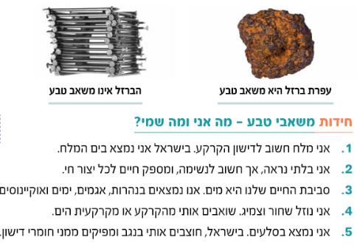
משאבי טבע והאדם
Notes:
תשובות: 1. מלח האשלג, 2. אוויר, 3. דגים, 4. נפט גולמי, 5.סלע פוספט

Slide 10


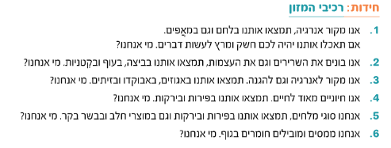
בריאות ומזון
Notes:
תשובות: 1. פחמימות, 2. חלבונים, 3. שומנים, 4. ויטמינים, 5. מינרלים, 6. מים

Slide 11
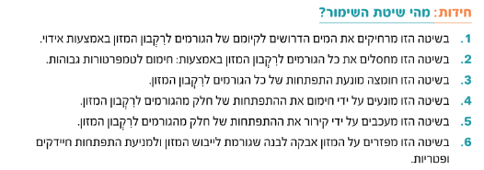
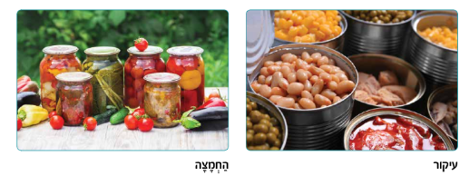
שימור מזון
Notes:
תשובות: 1. ייבוש, 2. עיקור, 3. החמצה, 4. פיסטור, 5. הקפאה, 6. המלחה

Slide 12
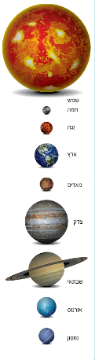
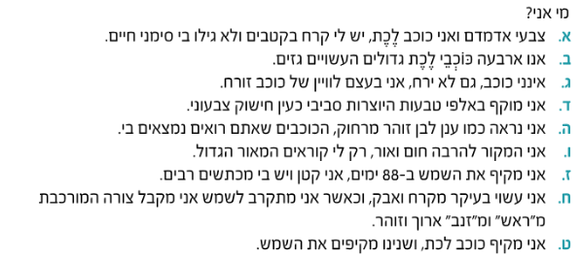
מערכת השמש
Notes:
תשובות: א. מאדים, ב. נפטון, אורנוס,שבתאי וצדק, ג. כוכב לכת, ד. שבתאי, ה.גלקסיית שביל החלב, ו. שמש, ז. כוכב לכת חמה, ח. שביט, ט. ירח,

Slide 13

אל מילון המושגים בספר
גשו למילון המושגים שנמצא בסוף הספר והכינו
שעשועונים על מושגים.
דוגמאות
חידונים על המושגים
תפזורת מושגים
בינגו מושגים
בלבלו אותיות של מושגים - מי המושג שאת סדר האותיות שלו בלבלו.
משחק קהוט
משחקים: זכרון, מסלול ועוד.
העלו רעיונות משלכם

